Slide 1
Об истории возникновения олимпийского движения
(зимние виды спорта)

Slide 2
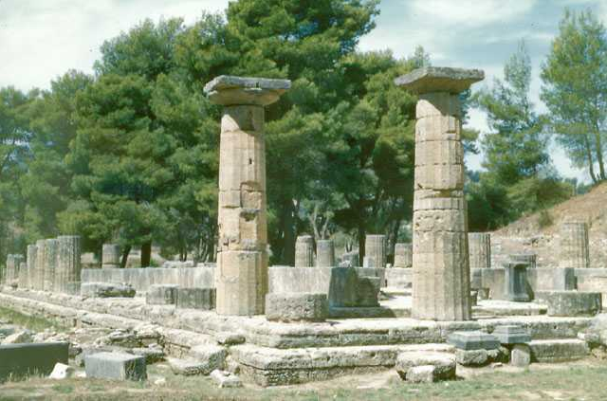
776 год до н.э.
Древняя Греция. Афины

Slide 3
Первые Олимпийские игры в Древней Греции состоялись в 776 году до н. э.

Slide 4
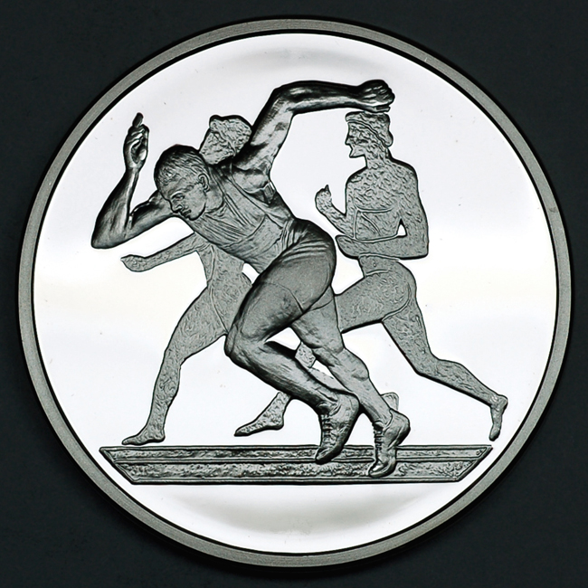

Slide 5
Олимпийские игры -
крупнейшие международные комплексные спортивные соревнования современности, которые проводятся каждые четыре года
«Нет ничего благороднее солнца, дающего света и тепла. Так и люди прославляют те состязания, величественнее которых нет ничего, - Олимпийские игры».
Пиндар

Slide 6
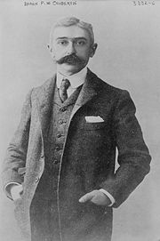
Современные
Олимпийские игры
Барон Пьер де Кубертен – французский общественный деятель
1896 год –первые Олимпийские игры современности были проведены в Греции в Афинах.

Slide 7
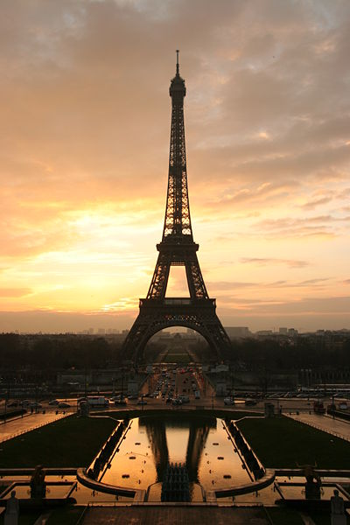
Ода спорту
« О спорт ! Ты мир !»
Спорт! ты вестник мира! Стоит тебе улыбнуться, стоит пройти по странам упругой радостной походкой, и над землёй разливается спокойствие. Люди через континенты и океаны протягивают друг другу руки со словами: «Здравствуй, ДРУГ !»
Пьер Де Кубертен

Slide 8
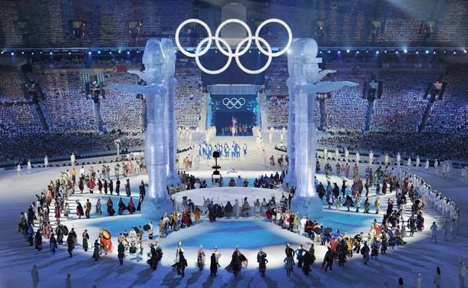

Slide 9
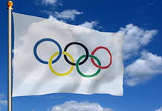
Олимпийский флаг и гимн
Олимпийский флаг поднимают во время исполнения Олимпийского гимна, который является музыкальным произведением греческого композитора Спироса Самара. Олимпийский гимн был официально утвержден Международным Олимпийским комитетом в 1958 году.

Slide 10
Синий
Европа
Черный
Африка
Красный
Америка
Желтый
Азия
Зеленый
Австралия

Slide 11
Олимпийский девиз
"Быстрее, выше, сильнее".
Олимпийский принцип
"Самое важное в Олимпийских играх - не победа, а участие, также как в жизни самое главное - не триумф, а борьба". Этот принцип был определён в 1896 году основателем современных Игр Пьером де Кубертеном.
Олимпийская клятва
"Я обещаю, что мы будем участвовать в этих Олимпийских играх, уважая и соблюдая правила, по которым они проводятся, в истинно спортивном духе, во славу спорта и чести наших команд".

Slide 12
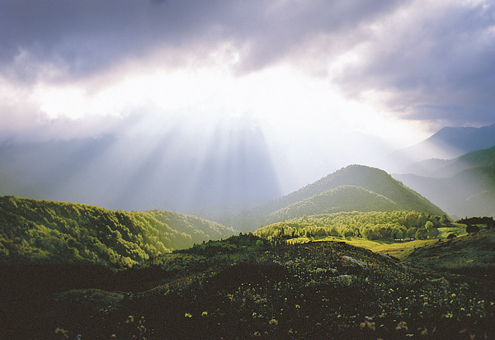
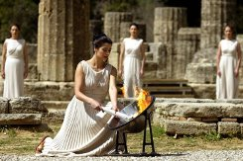
Факельная эстафета
огонь зажигается от солнечных лучей в Олимпии и доставляется факельной эстафетой спортсменов в город - организатор Игр

Slide 13
Зимние олимпийские виды спорта
Биатлон
Бобслей
Конькобежный спорт
фигурное катание
шорт-трек
Кёрлинг
горнолыжный спорт, лыжные гонки, прыжки на лыжах с трамплина, сноубординг, фристайл
Санный спорт
Хоккей с шайбой

Slide 14
Биатлон

Slide 15
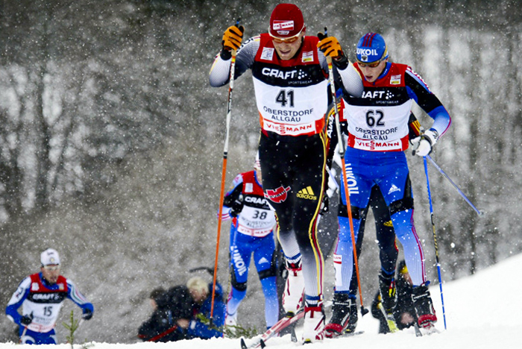
Лыжные гонки
гонки на лыжах на определённую дистанцию по специально подготовленной трассе среди лиц определённой категории (возрастной, половой и т. д.).

Slide 16
Фристайл
вид лыжного спорта. В состав фристайла входит лыжная акробатика

Slide 17
Прыжки с трамплина
вид спорта, включающий прыжки на лыжах со специально оборудованных трамплинов.

Slide 18
Сноубординг
вид спорта, включающий в себя скоростной спуск с горного склона, выполнение акробатических элементов на специальной трассе.

Slide 19
Бобслей

Slide 20
Санный спорт
это соревнования в скоростном спуске на одноместных или двухместных санях по заранее подготовленной трассе. Спортсмены располагаются на санях на спине, ногами вперед. Управление санями производится при помощи изменения положения тела.

Slide 21
Конькобежный спорт
(Скоростной бег на коньках ) — вид спорта, в котором необходимо как можно быстрее преодолевать определённую дистанцию на ледовом стадионе по замкнутому кругу.

Slide 22
Фигурное катание
зимний вид спорта, в котором спортсмены перемещаются на коньках по льду с выполнением дополнительных элементов, чаще всего под музыку

Slide 23
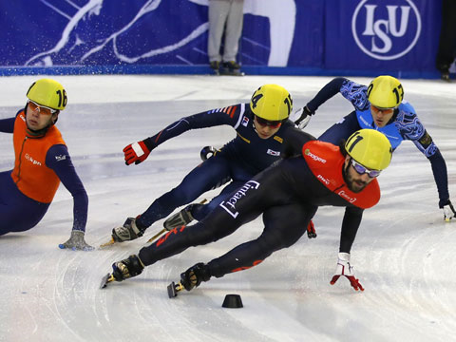
Шорт-трек
вид скоростного бега на коньках, заключающийся в максимально быстром преодолении соревновательной дистанции внутри хоккейной площадки

Slide 24
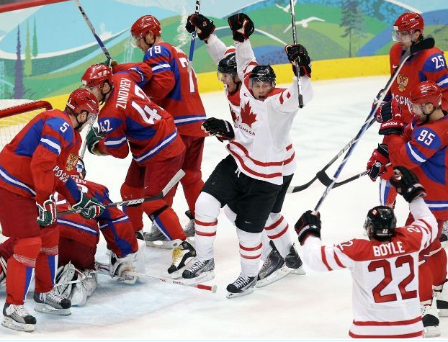
Хоккей
спортивная игра, заключающаяся в противоборстве двух команд, которые, передавая шайбу клюшками, стремятся забросить её наибольшее количество раз в ворота соперника и не пропустить в свои. Побеждает команда, забросившая наибольшее количество шайб в ворота соперника.

Slide 25
Кёрлинг
командная спортивная игра на ледяной площадке. Участники двух команд поочерёдно пускают по льду специальные тяжёлые гранитные снаряды («камни») в сторону размеченной на льду мишени.

Slide 26
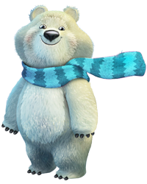
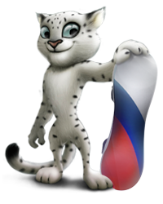
Талисманы Олимпийских игр в Сочи 2014 года
Белый мишка
Зайка
Леопард

Slide 27
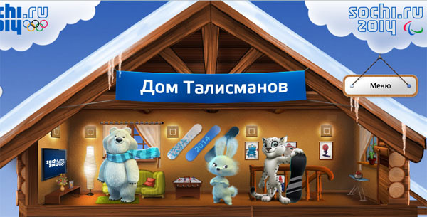

Slide 28
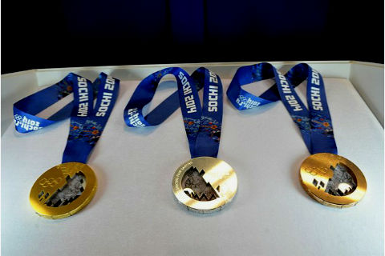

Slide 29
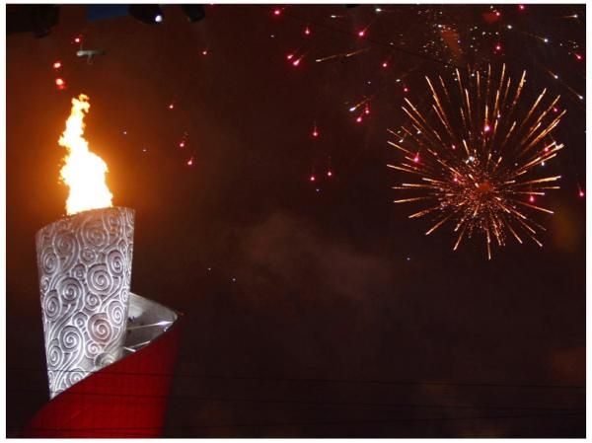
Великих спортивных побед, Россияне!

